Slide 1



HARDWARE ASSISTED “WHO’S WHO?”
Fábio Alves, 84735, MIECT
Jorge Catarino, 85028, MIECT
CR – P2G3
Projeto Final

Slide 2





Introdução
“Quem é Quem?” é um famoso jogo de tabuleiro
Versão “Único Jogador” implementada em FPGA
Módulos de Hardware e Software

Slide 3

Bloom Filter
Implementado em Software.
Estrutura de dados probabilística;
Permite testar se um elemento é membro de um determinado conjunto;
Para adicionar um elemento, é necessário passar por k funções hash;

Slide 4

Funções Hash
Implementado em Hardware.
Foram consideradas três:
Pearson Hash – AXI Lite IP;
Jenkins Hash;
djb2 – AXI Stream IP

Slide 5
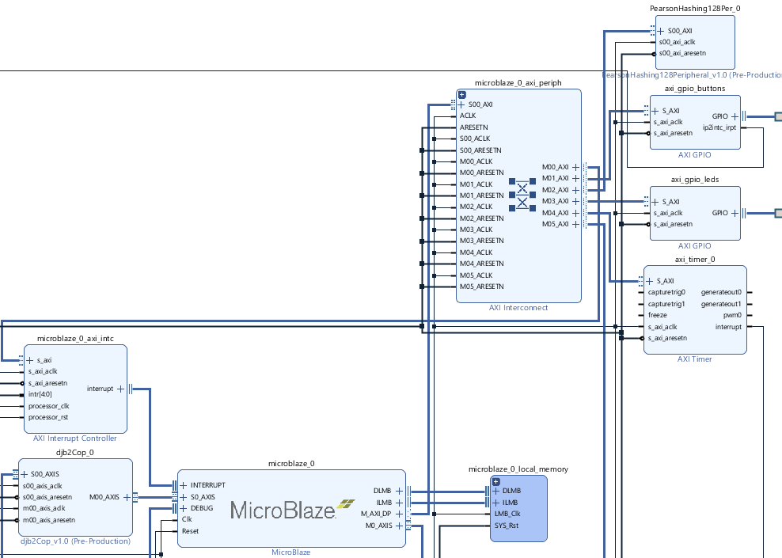
Diagrama do Sistema
Pearson Hashing – AXI Lite IP
djb2 – AXI Stream IP

Slide 6
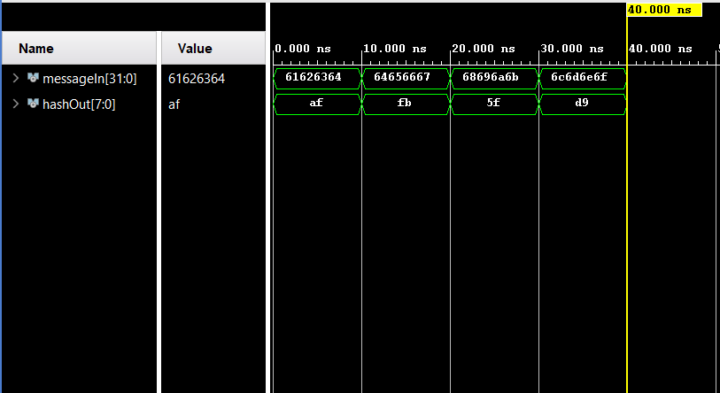

Simulação – Pearson Hashing

Slide 7
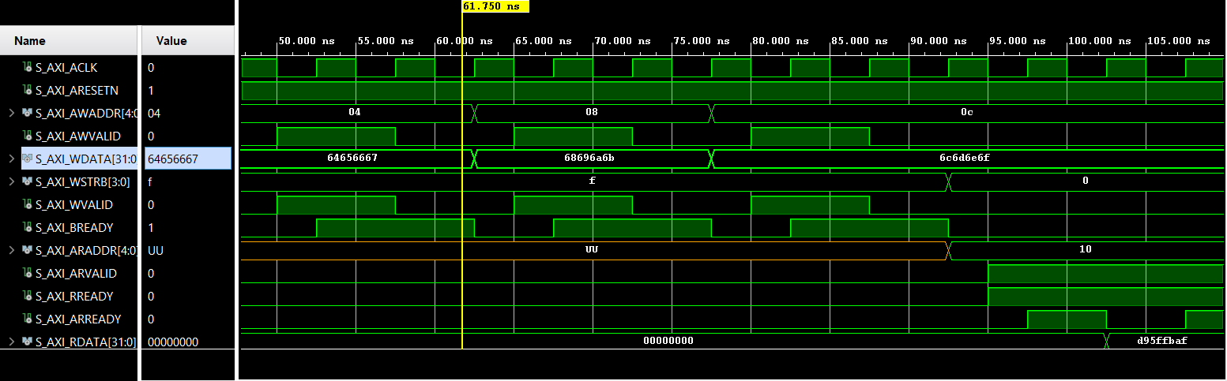
Simulação – Pearson Hashing AXI Lite

Slide 8
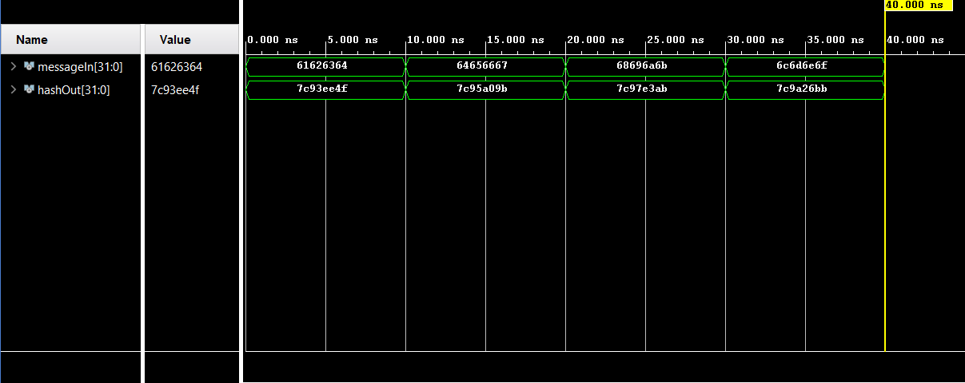

Simulação – djb2

Slide 9

Análise Temporal / Caminho Crítico
Devido a sua natureza, as funções hash geram caminhos lógicos consideráveis.
Por isso, foi necessário reduzir o clock rate para 93 MHz.

Slide 10
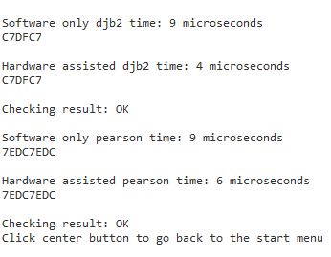
Resultados - Ganhos

Slide 11
DEMO

